Slide 1
ESTUDANDO PARA O ENEM DE FORMA INVERTIDA
Eeefm Professora Filomena Quitiba.
Nome: Amanda Taylor E THASSIA AZINE. Turma: 3°n01.
PROFESSOR: CHIRLEi.
HIDROSTÁTICA: o petróleo e o gás natural.

Slide 2
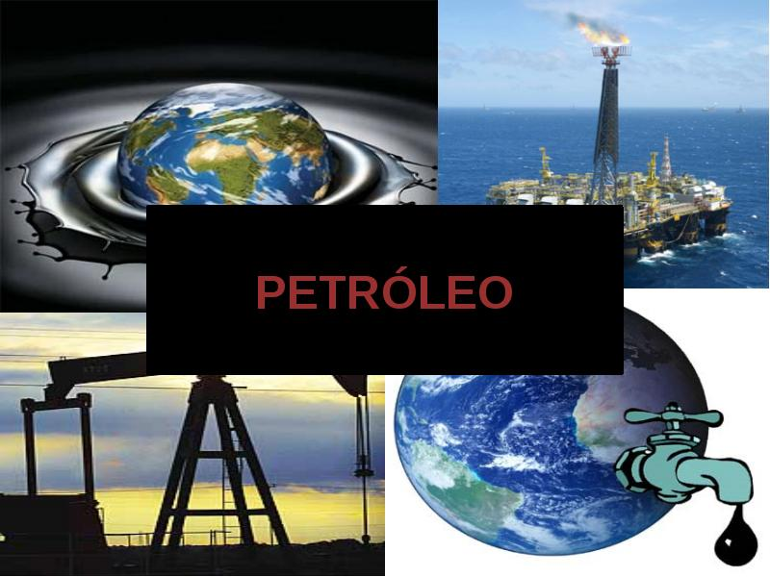
O petróleo

Slide 3
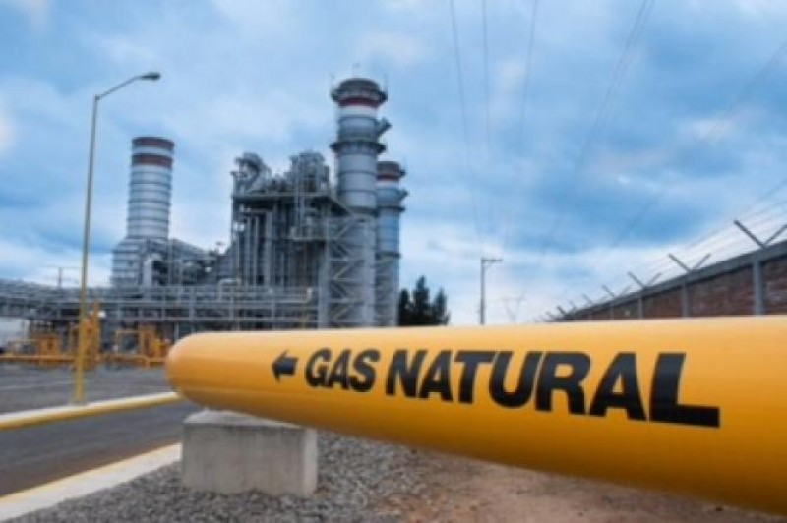
GÁS NATURAL

Slide 4
Questão
“O petróleo continua sendo um recurso básico para a moderna sociedade industrial, apesar de ter sofrido um relativo declínio nas últimas décadas. Em 1971, representava cerca de 68% da energia consumida no mundo, mas em 2007 essa proporção tinha baixado para cerca de 34%, uma porcentagem ainda significativa e maior que a de qualquer outra fonte de energia isoladamente. Se somarmos o petróleo ao gás natural, geralmente associado a ele e que sozinho representa cerca de 20% do consumo energético mundial, teremos um total de 54% da energia produzida pela humanidade, com essas suas fontes fósseis em conjunto”.
(VESENTINI, J. W. Geografia: o mundo em transição. São Paulo: Editora Ática, 2012. p.75.)
Em função de suas importâncias, podemos concluir que o petróleo e o gás natural são fontes de energia utilizadas em diversos setores de atividades, dentre os quais podemos assinalar:
a) residencial, energético, transportes e industrial.
b) transportes, agrícola, industrial e extrativista
c) industrial, residencial, energético e construção civil
d) comercial, residencial, transportes e ambiental.
Resposta Questão O petróleo e o gás natural, enquanto fontes de energia, são principalmente utilizados no campo residencial, na indústria, nos transportes e no setor energético.
Alternativa correta: letra A.

Slide 5
CONTINUAÇÃO.

